Slide 1
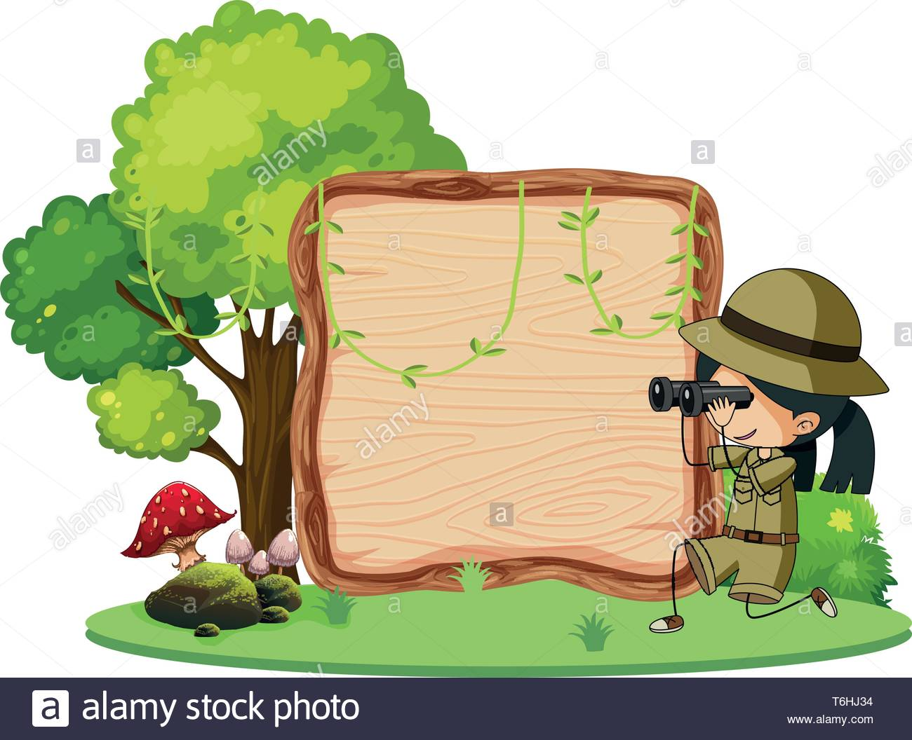
مادة الدراسات الاجتماعية
سلسلة سلامة
حل أنشطة كتاب الطالب الدرس الأول من المجلد الثاني

Slide 4
نحافظ على عاداتنا وتقاليدنا
نكون يدا واحدا
نحافظ على مؤسساتنا التعليمية

Slide 5
نؤدي واجبنا الوظيفي بأمانة
نقدر تضحيات رجال الأمن
نسهم في رقي وازدهار دولتنا

